Slide 1

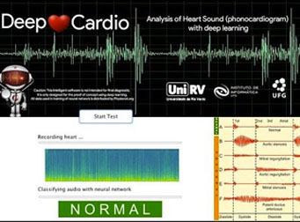
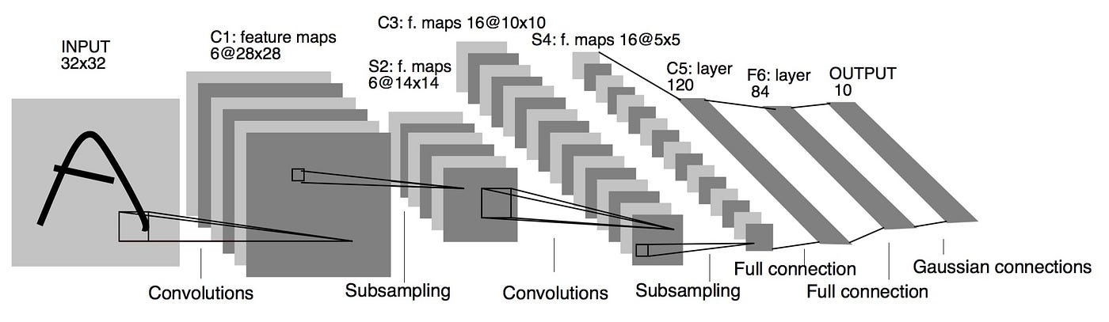
WORKSHOP DE TRABALHOS DE
4º
INTELIGÊNCIA
ARTIFICIAL
Título do seu trabalho: Recomendada uma abordagem simples e direta em no máximo 2 linhas
Nome Completo do Autor
seuemail@academico.unirv.edu.br
Introdução
Resultados
A classificação e análise do som do coração desempenha um papel importante no diagnóstico precoce e na prevenção de doenças cardiovasculares, mais especificamente as valvares. Quando uma válvula cardíaca natural se torna defeituosa pode resultar em estenose (estreitamento da válvula) ou regurgitação (vazamento da válvula). Antes de procurar o médico o paciente normalmente apresenta algum desconforto ou apresenta sinais como a angina (dor no peito), falta de ar e cansaço; quanto antes for feito diagnóstico, maiores as chances de tratamento. Para diagnóstico das doenças cardiovasculares os médicos primeiramente realizam a auscultação cardíaca; a ecocardiografia é comumente realizada posteriormente.
O propósito deste estudo é apresentar um sistema de diagnóstico rápido de anomalias nas válvulas cardíacas analisando o som produzido pela abertura das válvulas utilizando deep learning.
A classificação e análise do som do coração desempenha um papel importante no diagnóstico precoce e na prevenção de doenças cardiovasculares, mais especificamente as valvares. Quando uma válvula cardíaca natural se torna defeituosa pode resultar em estenose (estreitamento da válvula) ou regurgitação (vazamento da válvula). Antes de procurar o médico o paciente normalmente apresenta algum desconforto ou apresenta sinais como a angina (dor no peito), falta de ar e cansaço; quanto antes for feito diagnóstico, maiores as chances de tratamento. Para diagnóstico das doenças cardiovasculares os médicos.
Metodologia
A classificação e análise do som do coração desempenha um papel importante no diagnóstico precoce e na prevenção de doenças cardiovasculares, mais especificamente as valvares. Quando uma válvula cardíaca natural se torna defeituosa pode resultar em estenose (estreitamento da válvula) ou regurgitação (vazamento da válvula). Antes de procurar o médico o paciente normalmente apresenta algum desconforto ou apresenta sinais como a angina (dor no peito), falta de ar e cansaço; quanto antes for feito diagnóstico, maiores as chances de tratamento. Para diagnóstico das doenças cardiovasculares os médicos primeiramente realizam a auscultação cardíaca; a ecocardiografia é comumente realizada posteriormente.
Referências
AUTOR. Título da parte. In: AUTOR. Título da obra: subtítulo. Edição. Cidade de publicação: Editora, ano. número do capítulo se houver, páginas da parte consultada.
MANFROI, V. Vinho branco. In: VENTURINI FILHO, W. G. (Coord.). Bebidas alcoólicas: ciência e tecnologia. São Paulo: Blucher, 2010. v. 1, cap. 7, p. 143-163.
MINETTE, L. J. et al. Carregamento e descarregamento. In: MACHADO, C. C. Colheita florestal. 2. ed. atual. ampl. Viçosa, MG: Editora UFV, 2008. cap. 5, p. 146-160.

